Slide 1
4
3
6
تصحيح الرائز
تمرير الرائز
المراجعة 3
المراجعة 2
المراجعة 1

Slide 2
(ة)خاص بالأستاذ
برمجة الأسبوع السادس
الحصة 2
الحصة 1
المراجعة 2
المراجعة 1
الحصة 4
الحصة 3
تمرير الرائز
المراجعة 3
الحصة 5
تصحيح الرائز

Slide 3
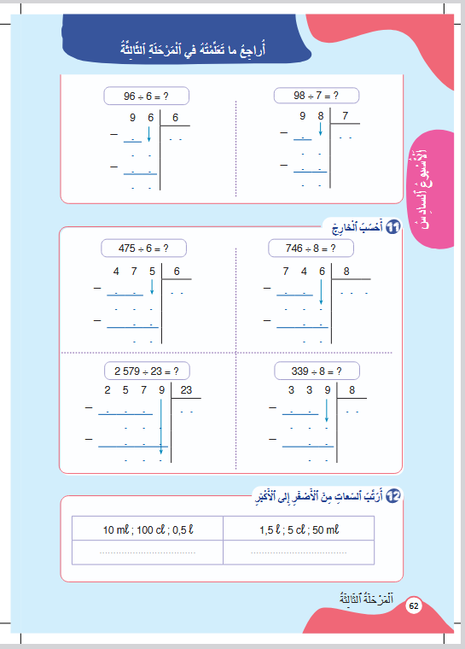
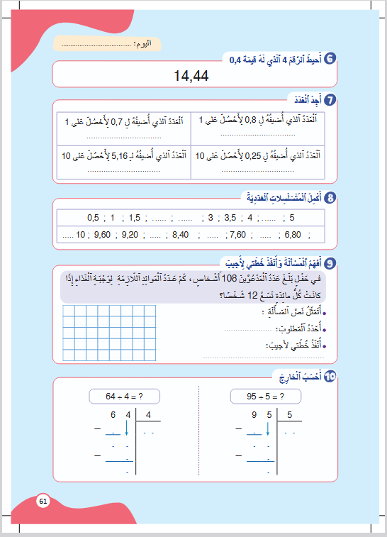
درس اليوم
(ة)خاص بالأستاذ
أراجع ما تعلمته في المرحلة الثالثة

Slide 4

(ة)خاص بالأستاذ
مراحل الدرس
1
الافتتاح
1
3
1
2
  المراجعة
50
1
3
اختتام الحصة
2

Slide 5
(ة)خاص بالأستاذ
عند نهاية الدرس
على الأقل 80% من المتعلمين سيكونون قادرين على:
حِسَابِ خارِجِ قِسْمَةِ عَدَدٍ مِنْ رَقْمينِ أَوْ 3 أَرْقامٍ عَلى عَدَدٍ مِنْ رَقْمٍ واحِدٍ ؛
حِسَابِ خارِجِ قِسَمَةِ عَدَدٍ مِنْ رَقْمينِ أَوْ 3 أو4 أَرْقامٍ عَلى عَدَدِ مِنْ رَقْمينِ.

Slide 6



اختتام الحصة
3
أنشطة المراجعة
2
افتتاح الحصة
1
    مرحباً يا أصدقاء. اليوم، سنراجع بعض الدروس السابقة.
Version provisoire pour la formation des enseignants

Slide 7

(ة)خاص بالأستاذ
افتتاح الدرس
1
الحساب الذهني

Slide 8

اختتام الحصة
3
أنشطة المراجعة
2
افتتاح الحصة
1
سنبدأ بالحساب الذهني. خذوا دفاتر البحث.
Version provisoire pour la formation des enseignants

Slide 9

اختتام الحصة
3
أنشطة المراجعة
2
افتتاح الحصة
1
لديكم دقيقة واحدة لإنجاز هذه العمليات. دوّنوا النتيجة فقط على دفاتركم.
A
نصْفُ 9 =....
مثالٌ :
A
4,5
اُكْتُبوا على دَفاتِرِكُمْ:

Slide 10


اختتام الحصة
3
أنشطة المراجعة
2
افتتاح الحصة
1
عرض فيديو الحساب الذهني.
A
نصْفُ 9 = 4,5
B
7 x ... = 21
C
40 ÷ 4= ...
D
9 x 100 = ...
E
ضِعْفُ 12 = ...
F
5 x ...= 45
G
15 ÷ 5= ...
H
3 x 1000= ...

Slide 11
اختتام الحصة
3
أنشطة المراجعة
2
افتتاح الحصة
1
صححوا، لديكم دقيقة واحدة.
A
نصف 9 = 4,5
B
7 x 3 = 21
C
40 ÷ 4= 10
D
9 x 100 =900
E
ضِعْفُ 12 = 24
F
5 x 9 = 45
G
15 ÷ 5= 3
H
3 x 1000= 3000

Slide 12
(ة)خاص بالأستاذ
  أنشطة المراجعة
2
حِسَابُ خارِجِ قِسْمَةِ عَدَدٍ مِنْ رَقْمينِ أَوْ 3 أَرْقامٍ عَلى عَدَدٍ مِنْ رَقْمٍ واحِدٍ ؛

Slide 13

خذوا الألواح.

Slide 14
على ألواحكم، ضعوا وأنجزوا العملية 84 ÷ 7
84 ÷ 7

Slide 15
ارفعوا الألواح.

Slide 16
صححوا .
84 ÷ 7
8 4
7
-
7
1 4
1 4
0 0
1 2
-

Slide 17
صححوا . من يتحقق من العملية.
انتداب أحد المتعلمين وإعادة سردية العملية للتحقق.
84 ÷ 7
8 4
7
-
7
1 4
1 4
0 0
1 2
-

Slide 18
اختتام الحصة
3
أنشطة المراجعة
2
افتتاح الحصة
1
خذوا كراساتكم ، الصفحتين 61 و 62 .

Slide 19

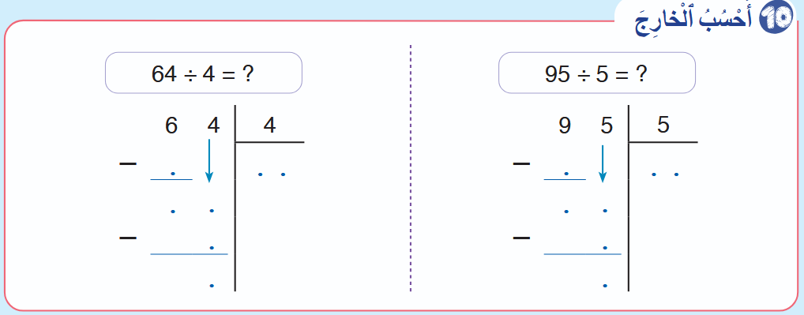
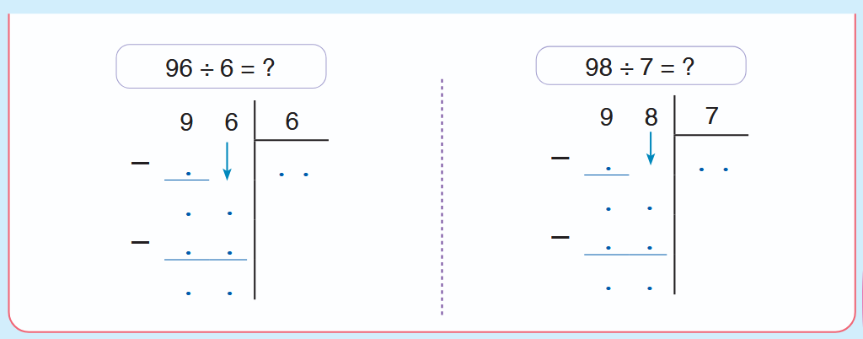
أنجزوا النشاط رقم 10. لديكم دقيقتان فقط ثم نصحح.
سأمر بين الصفوف لأتحقق من إنجازاتكم وأصحح كراساتكم.

Slide 20
صححوا.
سأمر بين الصفوف من إنجازاتكم وأصحح كراساتكم.
1 6
1 9
4
4
2 4
0 0
5
4 5
4 5
0 0
1 6
1 4
6
3 6
3 6
0 0
7
8
2 8
0 0

Slide 21
على ألواحكم، ضعوا وأنجزوا العملية 6 ÷ 306
6 ÷ 306

Slide 22
ارفعوا الألواح.

Slide 23
صححوا .
6 ÷ 306
3 0 6
3 0
0 0 6
6
0
6
5 1
-
-

Slide 24
صححوا .من يتحقق من العملية؟
6 ÷ 306
3 0 6
3 0
0 0 6
6
0
6
5 1
-
-

Slide 25
صححوا .من يتحقق من العملية؟
6 ÷ 306
3 0 6
3 0
0 0 6
6
0
6
5 1
-
-

Slide 26
اختتام الحصة
3
أنشطة المراجعة
2
افتتاح الحصة
1
خذوا كراساتكم على الصفحة 62 .

Slide 27
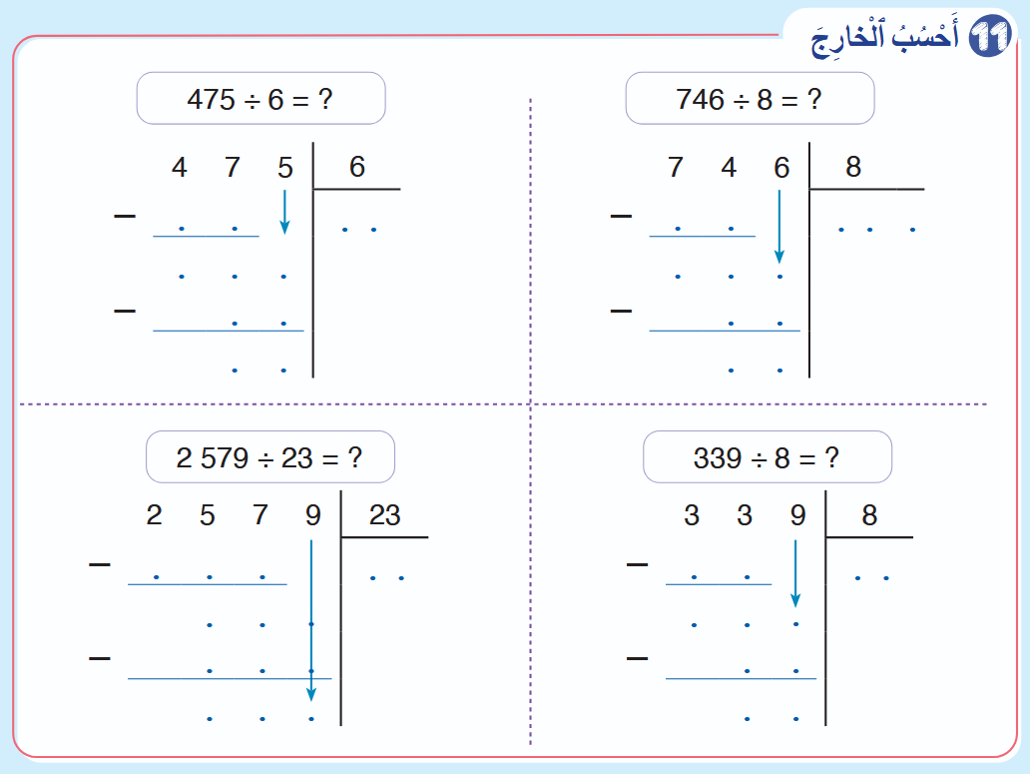
أنجزوا العمليتين في النشاط رقم 11. لديكم دقيقتان فقط ثم نصحح.
سأمر بين الصفوف للتحقق من إنجازاتكم وأصحح كراساتكم.

Slide 28
صححوا. من يتحقق من العملية الأولىى.

Slide 29
صححوا. من يتحقق من العملية الثانية.
7 9
9 3
4 2
0 5 5
5 4
0 1
7 2
0 2 6
2 4
0 2

Slide 30
(ة)خاص بالأستاذ
  أنشطة المراجعة
2
حِسَابُ خارِجِ قِسَمَةِ عَدَدٍ مِنْ رَقْمينِ أَوْ 3 أو4 أَرْقامٍ عَلى عَدَدِ مِنْ رَقْمينِ.

Slide 31
على ألواحكم، ضعوا وأنجزوا العملية 6 1 ÷ 235 :
235 ÷ 16

Slide 32
ارفعوا الألواح.

Slide 33
صححوا
235÷ 16
2 3 5
1 6
-
1 6
0 7 5
6 4
1 1
1 4
-

Slide 34
من يتحقق من العملية؟
235÷ 16
2 3 5
1 6
-
1 6
0 7 5
6 4
1 1
1 4
-

Slide 35
الآن ، احسبوا خارج 7 491 على21 .
7491÷ 21

Slide 36
صححوا.
7491÷ 21
7 4 9 1
2 1
-
6 3
1 1 9
1 0 5
0 1 4 1
1 2 6
0 1 5
3 5 6
-

Slide 37
صححوا. من يتحقق من العملية.
7491÷ 21
7 4 9 1
2 1
-
6 3
1 1 9
1 0 5
0 1 4 1
1 2 6
0 1 5
3 5 6
-

Slide 38
اختتام الحصة
3
أنشطة المراجعة
2
افتتاح الحصة
1
خذوا كراساتكم على الصفحة 62 وأنجزوا العمليتين لديكم دقيقتان فقط ثم نصحح.

Slide 39
أنجزوا العمليتين.
سأمر بين الصفوف لأتحقق من إنجازاتكم وأصحح كراساتكم.

Slide 40
صححوا .
7 9
8 3
4 2
0 5 5
5 4
0 1
7 2
0 2 6
2 4
0 2
2 3
0 2 7
2 3
4 9
4 6
0 3
1 1 2
4 2
2
0 1 9
1 6
0 3

Slide 41


اختتام الحصة
3
أنشطة المراجعة
2
افتتاح الحصة
1
إلى اللقاء في الحصة القادمة.

Slide 42

(ة)خاص بالأستاذ
بناء على إنجازات المتعلمين خلال أنشطة المراجعة
ما تقديرك لنسب التحكم في أهداف الدروس المراجعة؟
تسجل النسب على صفحة اليوم من مذكرة الأستاذ.

